Slide 1
第十一章：特征选择与稀疏学习

Slide 2
特征
特征
  描述物体的属性
特征的分类
  相关特征: 对当前学习任务有用的属性
  无关特征: 与当前学习任务无关的属性
  冗余特征*: 其所包含信息能由其他特征推演出来
*为简化讨论，本章暂不涉及冗余特征

Slide 3


例子：西瓜的特征
颜色
纹理
触感
根蒂
声音
当前任务：西瓜是否是好瓜
无关特征
西瓜的特征
坏瓜
相关特征
好瓜

Slide 4
特征选择
特征选择
  从给定的特征集合中选出任务相关特征子集
  必须确保不丢失重要特征
原因
  减轻维度灾难：在少量属性上构建模型
  降低学习难度：留下关键信息

Slide 5
例子：判断是否好瓜时的特征选择
颜色
纹理
触感
根蒂
声音
当前任务：西瓜是否是好瓜
无关特征
西瓜的特征
坏瓜
相关特征
特征选择：选择当前任务相关特征
好瓜

Slide 6
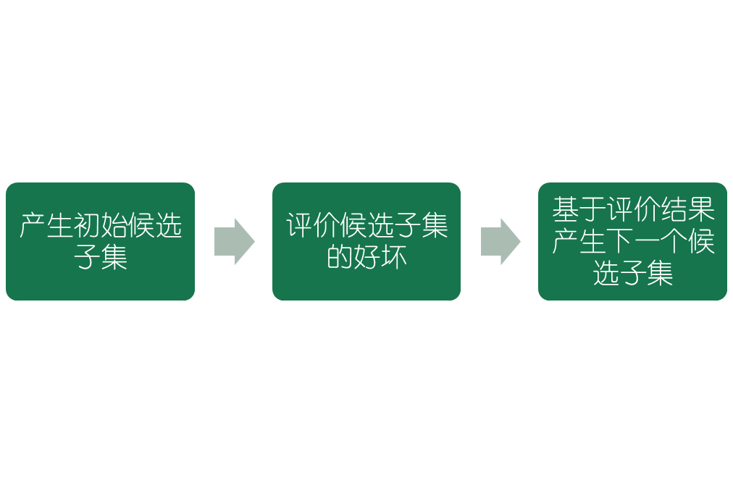
特征选择的一般方法
遍历所有可能的子集
  计算上遭遇组合爆炸，不可行
可行方法
两个关键环节：子集搜索和子集评价

Slide 7
子集搜索
用贪心策略选择包含重要信息的特征子集
前向搜索：逐渐增加相关特征
后向搜索：从完整的特征集合开始，逐渐减少特征
双向搜索：每一轮逐渐增加相关特征，同时减少无关特征

Slide 8



前向搜索
最优子集初始为空集，特征集合初始时包括所有给定特征
特征集合
当前最优子集优于上一轮最优子集？
Y
N
结束

Slide 9
子集评价
特征子集确定了对数据集的一个划分
  每个划分区域对应着特征子集的某种取值
样本标记对应着对数据集的真实划分
通过估算这两个划分的差异，就能对特征子集进行评价；与样本标记对应的划分的差异越小，则说明当前特征子集越好

Slide 10
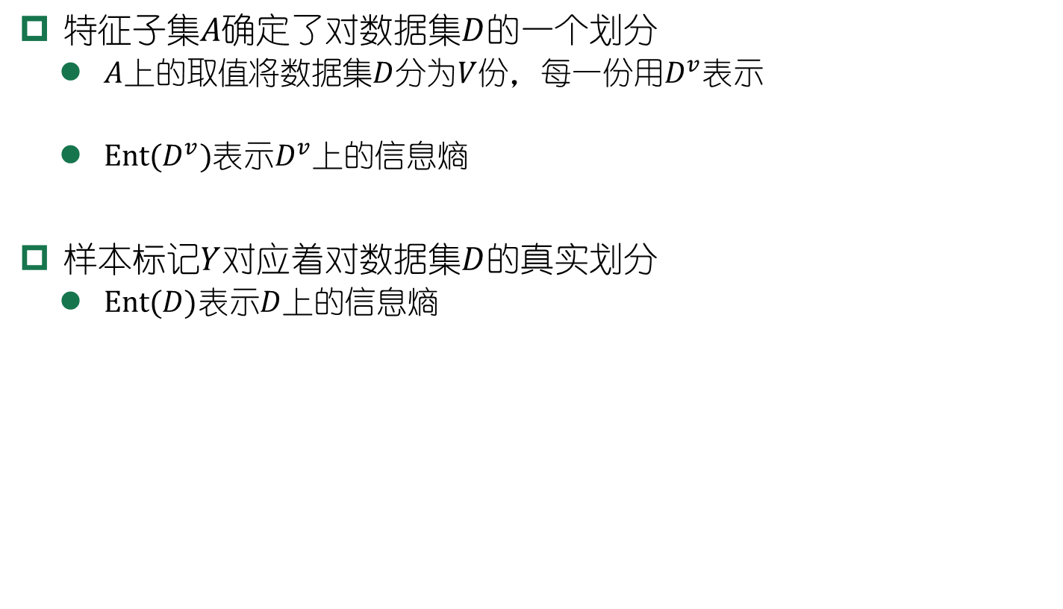
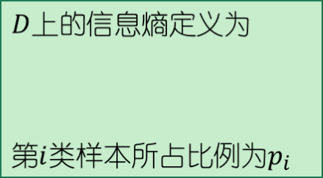
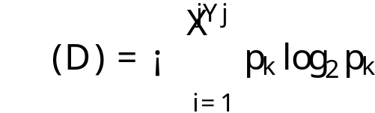

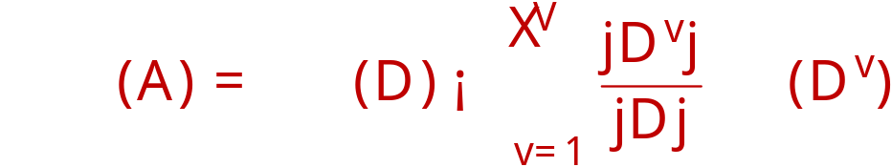
用信息熵进行子集评价

Slide 11
常见的特征选择方法
将特征子集搜索机制与子集评价机制相结合，即可得到特征选择方法
常见的特征选择方法大致分为如下三类：
过滤式
包裹式
嵌入式

Slide 12
过滤式选择
先用特征选择过程过滤原始数据，再用过滤后的特征来训练模型；特征选择过程与后续学习器无关
Relief (Relevant Features) 方法 [Kira and Rendell, 1992]
  为每个初始特征赋予一个“相关统计量”，度量特征的重要性
  特征子集的重要性由子集中每个特征所对应的相关统计量之和决定
  设计一个阈值，然后选择比阈值大的相关统计量分量所对应的特征
  或者指定欲选取的特征个数，然后选择相关统计量分量最大的指定个数特征
  如何确定相关统计量？

Slide 13
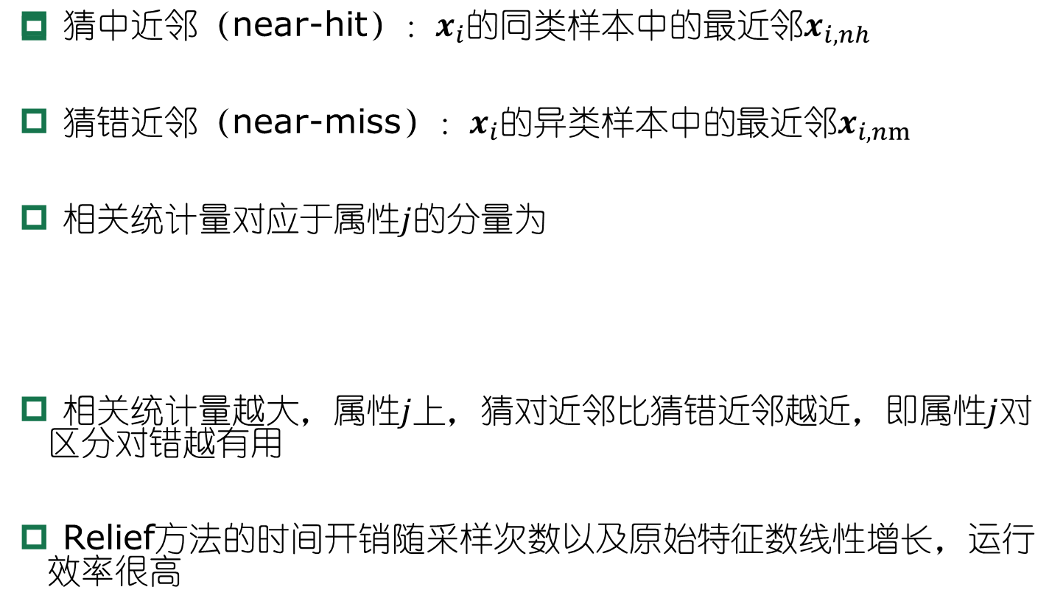
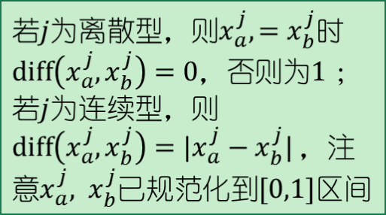
Relief方法中相关统计量的确定

Slide 14
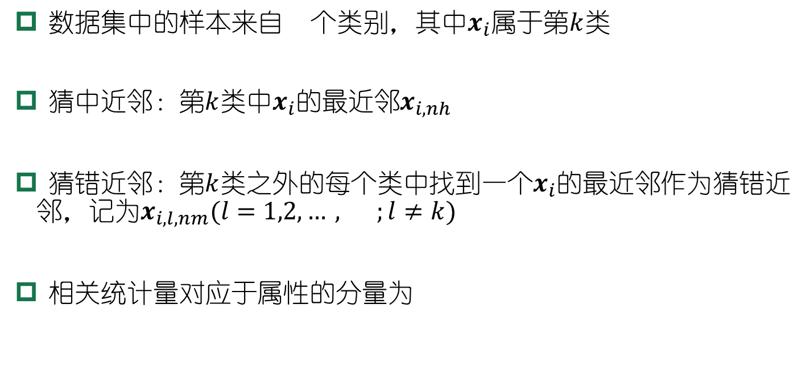
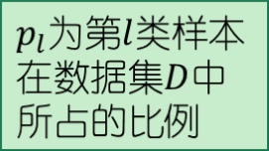
Relief方法的多类拓展
Relief方法是为二分类问题设计的，其扩展变体Relief-F[Kononenko, 1994]能处理多分类问题

Slide 15
包裹式选择
包裹式选择直接把最终将要使用的学习器的性能作为特征子集的评价准则
包裹式特征选择的目的就是为给定学习器选择最有利于其性能、“量身定做”的特征子集
包裹式选择方法直接针对给定学习器进行优化，因此从最终学习器性能来看，包裹式特征选择比过滤式特征选择更好
包裹式特征选择过程中需多次训练学习器，计算开销通常比过滤式特征选择大得多

Slide 16
LVW包裹式特征选择方法
LVW（Las Vegas Wrapper）[Liu and Setiono, 1996] 在拉斯维加斯方法框架下使用随机策略来进行子集搜索，并以最终分类器的误差作为特征子集评价准则
基本步骤
在循环的每一轮随机产生一个特征子集
  在随机产生的特征子集上通过交叉验证推断当前特征子集的误差
  进行多次循环，在多个随机产生的特征子集中选择误差最小的特征子集作为最终解*
  *若有运行时间限制，则该算法有可能给不出解

Slide 17
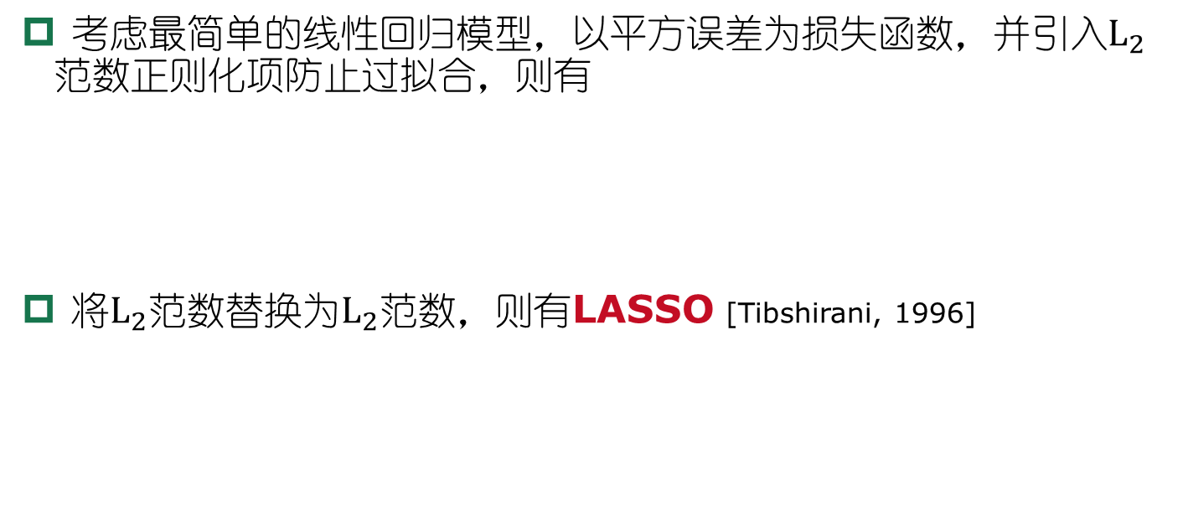
嵌入式选择
嵌入式特征选择是将特征选择过程与学习器训练过程融为一体，两者在同一个优化过程中完成，在学习器训练过程中自动地进行特征选择
岭回归 (ridge regression) [Tikhonov and Arsenin, 1977]
易获得稀疏解，是一种嵌入式特征选择方法

Slide 18
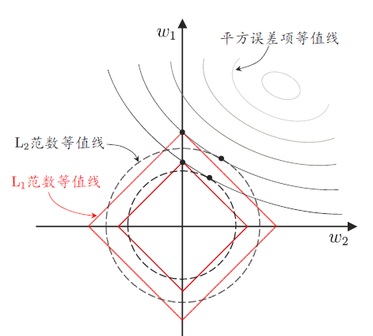
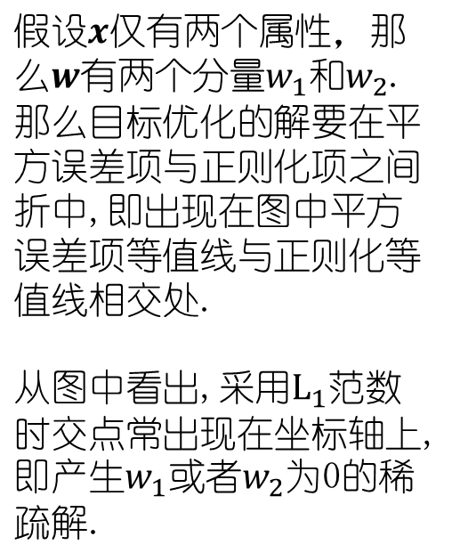
等值线即取值相同的点的连线

Slide 19
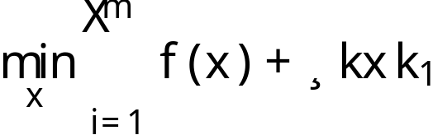
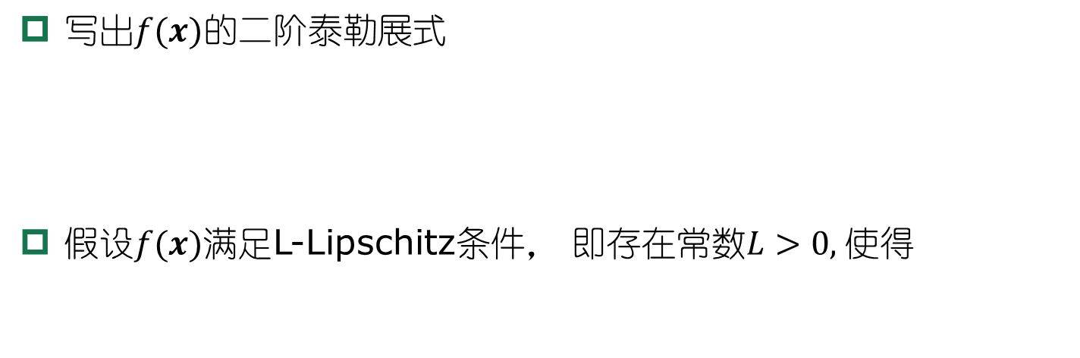
近端梯度下降（Proximal Gradient Descend，简称PGD）解法[Boyd and Vandenberghe, 2004]

Slide 20
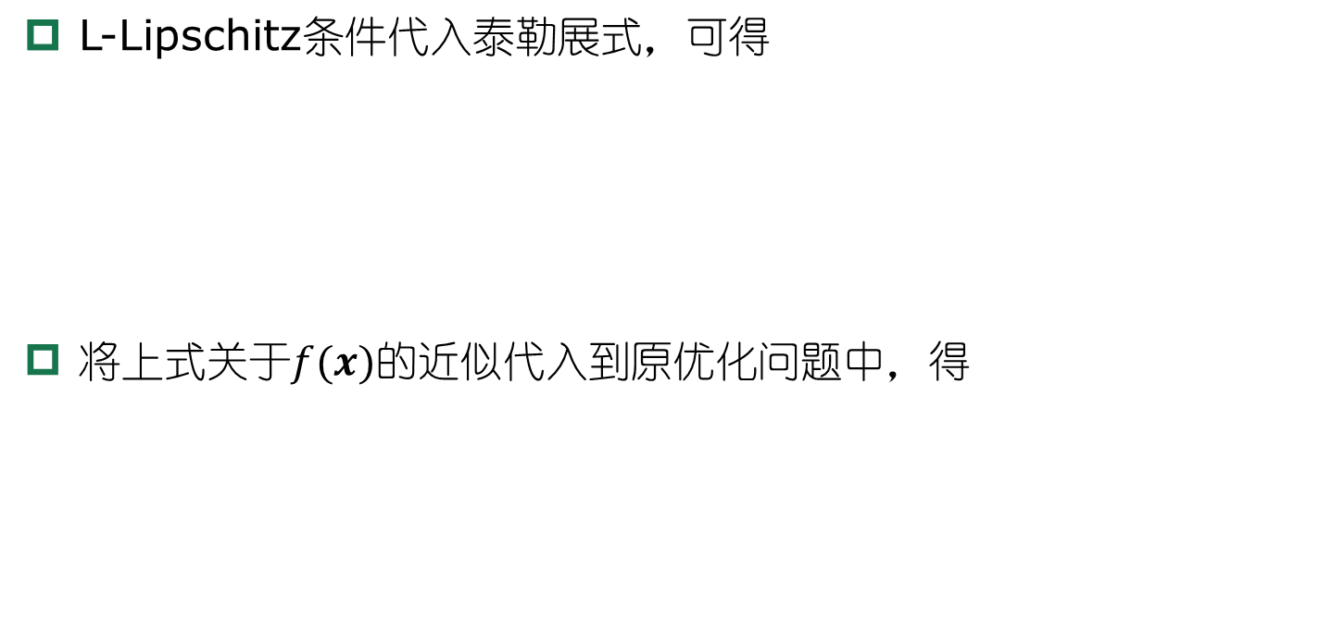

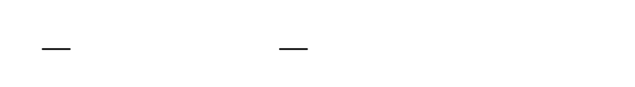

L1正则化问题的求解(2)

Slide 21
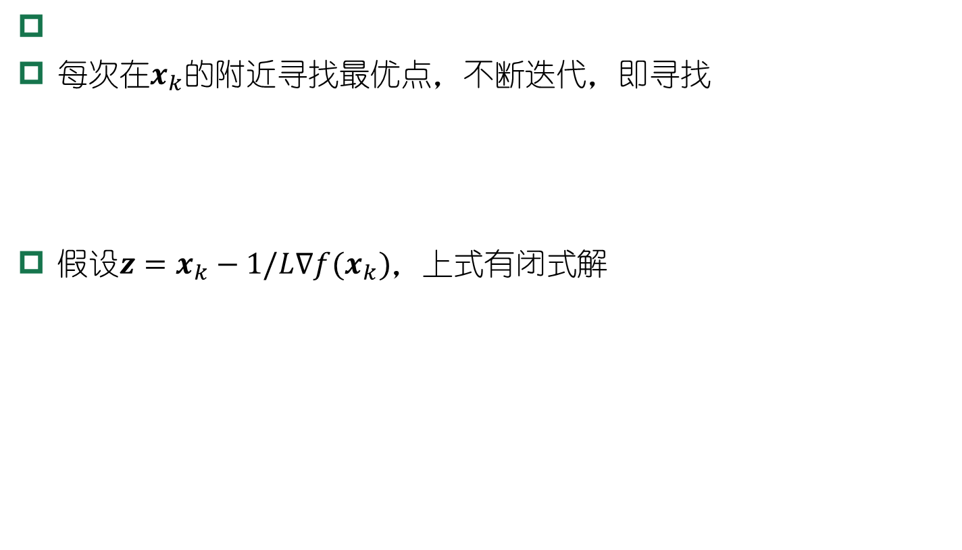

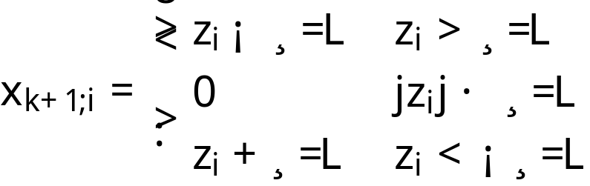
L1正则化问题的求解(3)

Slide 22
稀疏表示
将数据集考虑成一个矩阵，每行对应一个样本，每列对应一个特征
矩阵中有很多零元素，且非整行整列出现
稀疏表达的优势：
  文本数据线性可分
  存储高效
能否将稠密表示的数据集转化为“稀疏表示”，使其享受稀疏表达的优势？

Slide 23
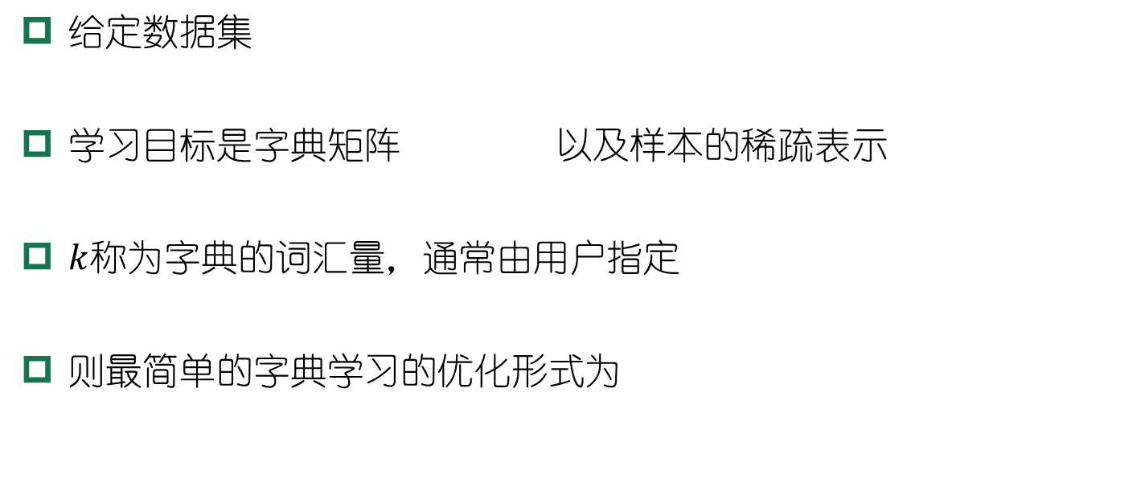
字典学习
为普通稠密表达的样本找到合适的字典，将样本转化为稀疏表示，这一过程称为字典学习

Slide 25
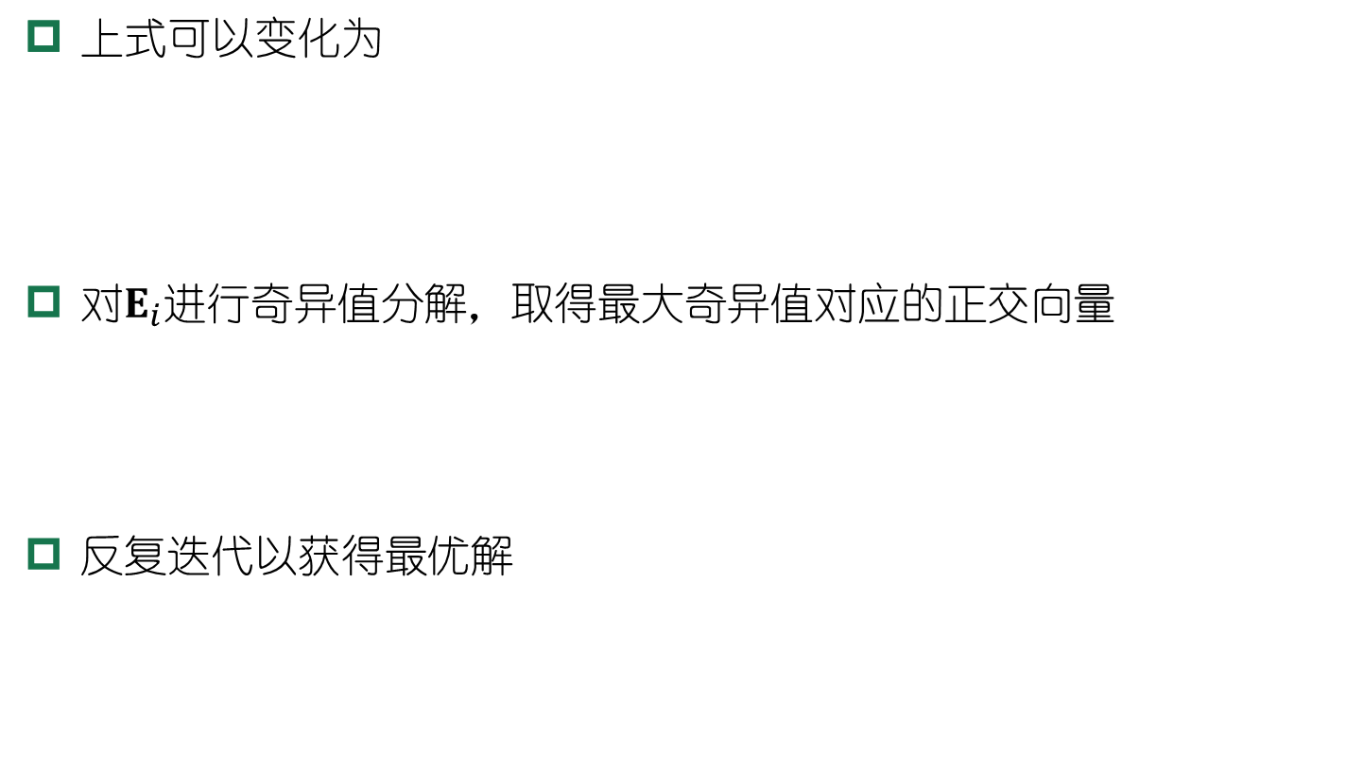
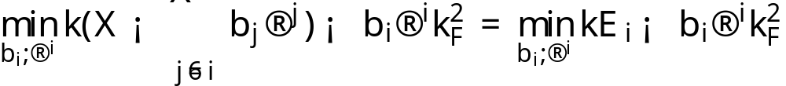
字典学习的解法(2)
为了不破坏 的稀疏性， 仅保留非零元素， 仅保留 与 非零元素的乘积项

Slide 26
压缩感知
能否利用部分数据恢复全部数据？
数据传输中，能否利用接收到的压缩、丢包后的数字信号，精确重构出原信号？
压缩感知 (compressive sensing) [Cándes et al., 2006, Donoho, 2006] 为解决此类问题提供了新的思路.

Slide 27
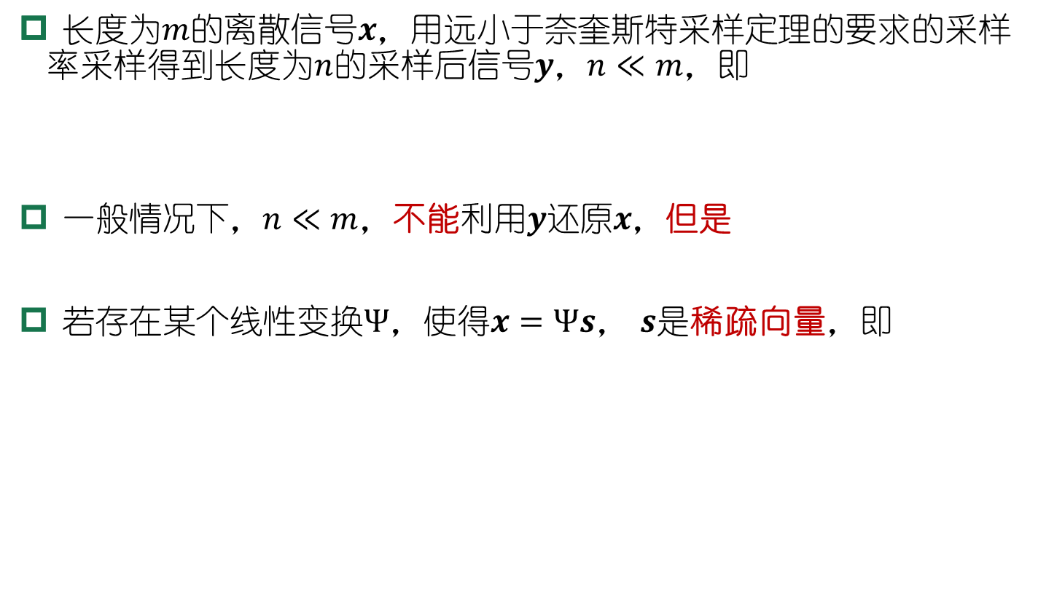


如傅里叶变换，余弦变换，小波变换等

Slide 28
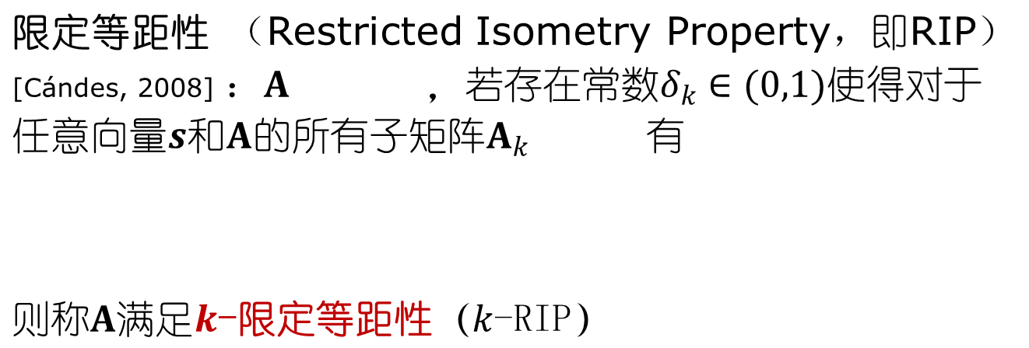
限定等距性

Slide 29
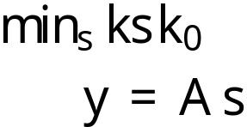
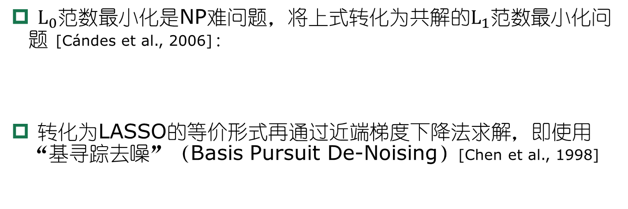
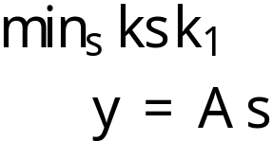
压缩感知的优化目标和解法

Slide 30
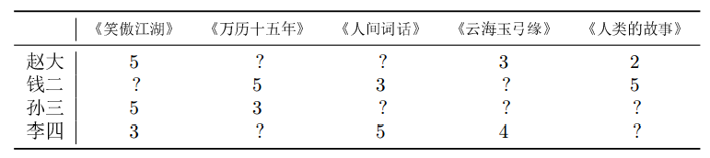
矩阵补全
客户对书籍的喜好程度的评分
能否将表中已经通过读者评价得到的数据当作部分信号，基于压缩感知的思想恢复出完整信号从而进行书籍推荐呢？从题材、作者、装帧等角度看（相似题材的书籍有相似的读者），表中反映的信号是稀疏的，能通过类似压缩感知的思想加以处理。
“矩阵补全”技术解决此类问题

Slide 31
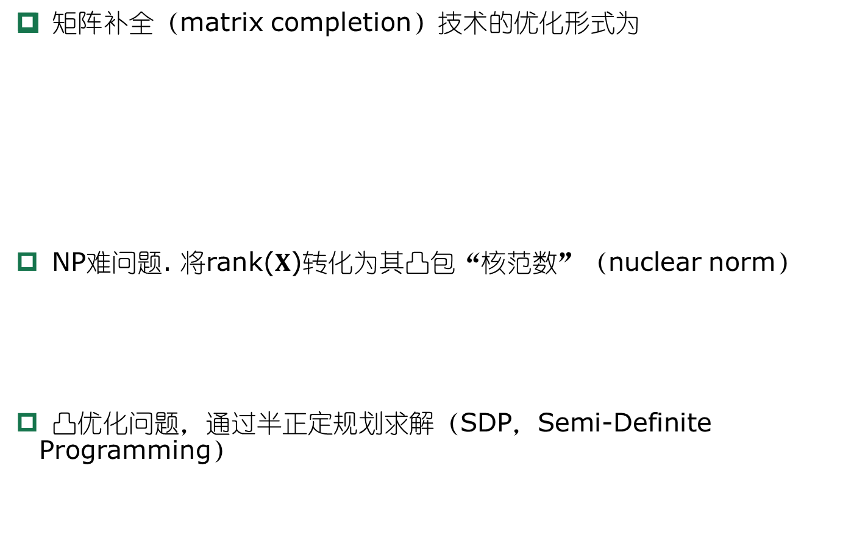
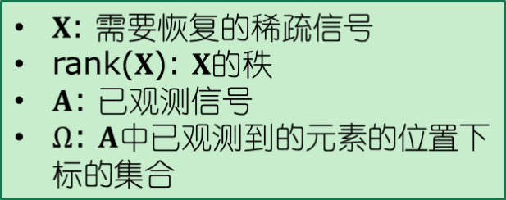

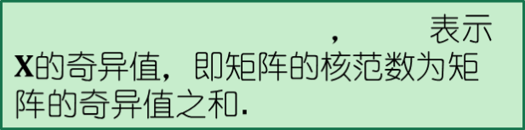


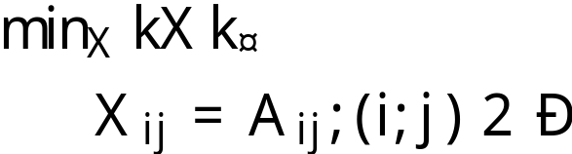
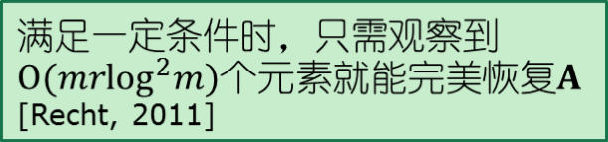
矩阵补全的优化问题和解法

Slide 32
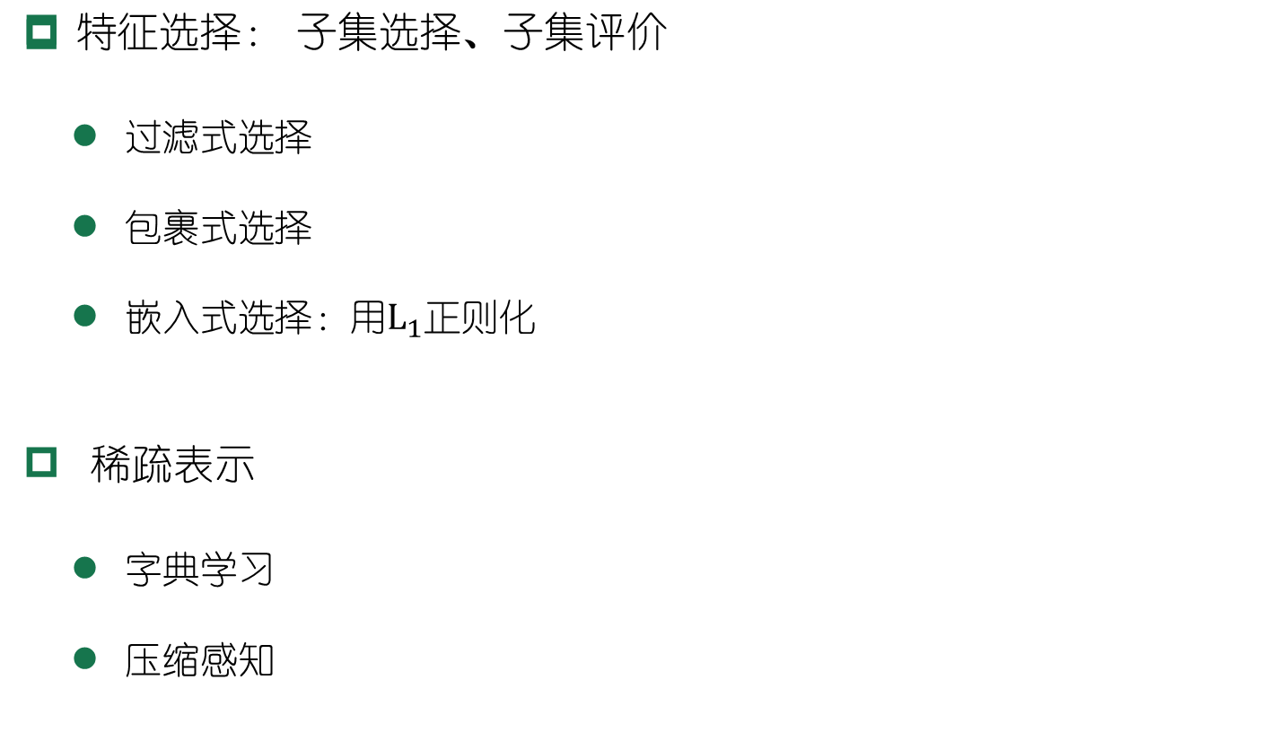
本章小结

